Slide 1
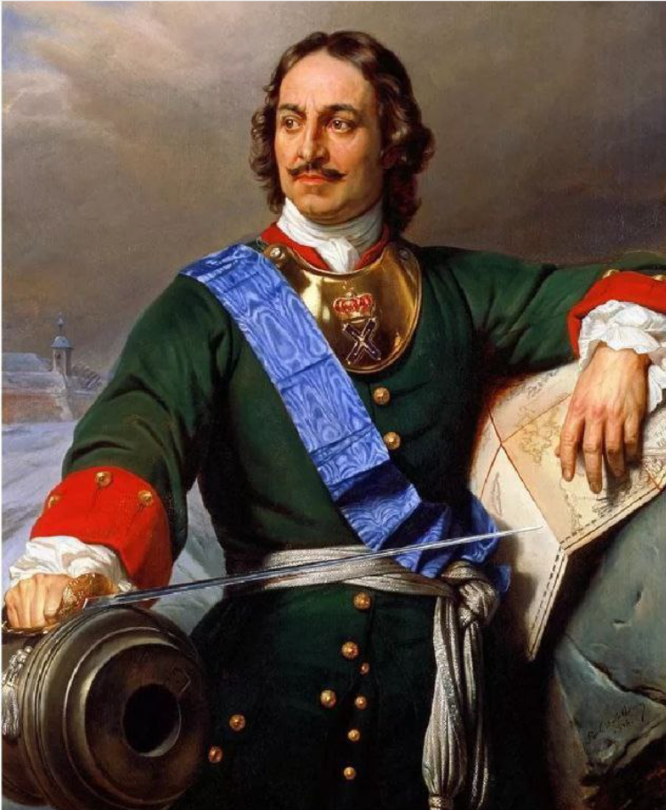
Пётр Великий:
жизнь и реформы
История России
ГБОУ "СШ №47" г. Мариуполь
Учитель истории:
Игнашевич Ирина Владимировна

Slide 2
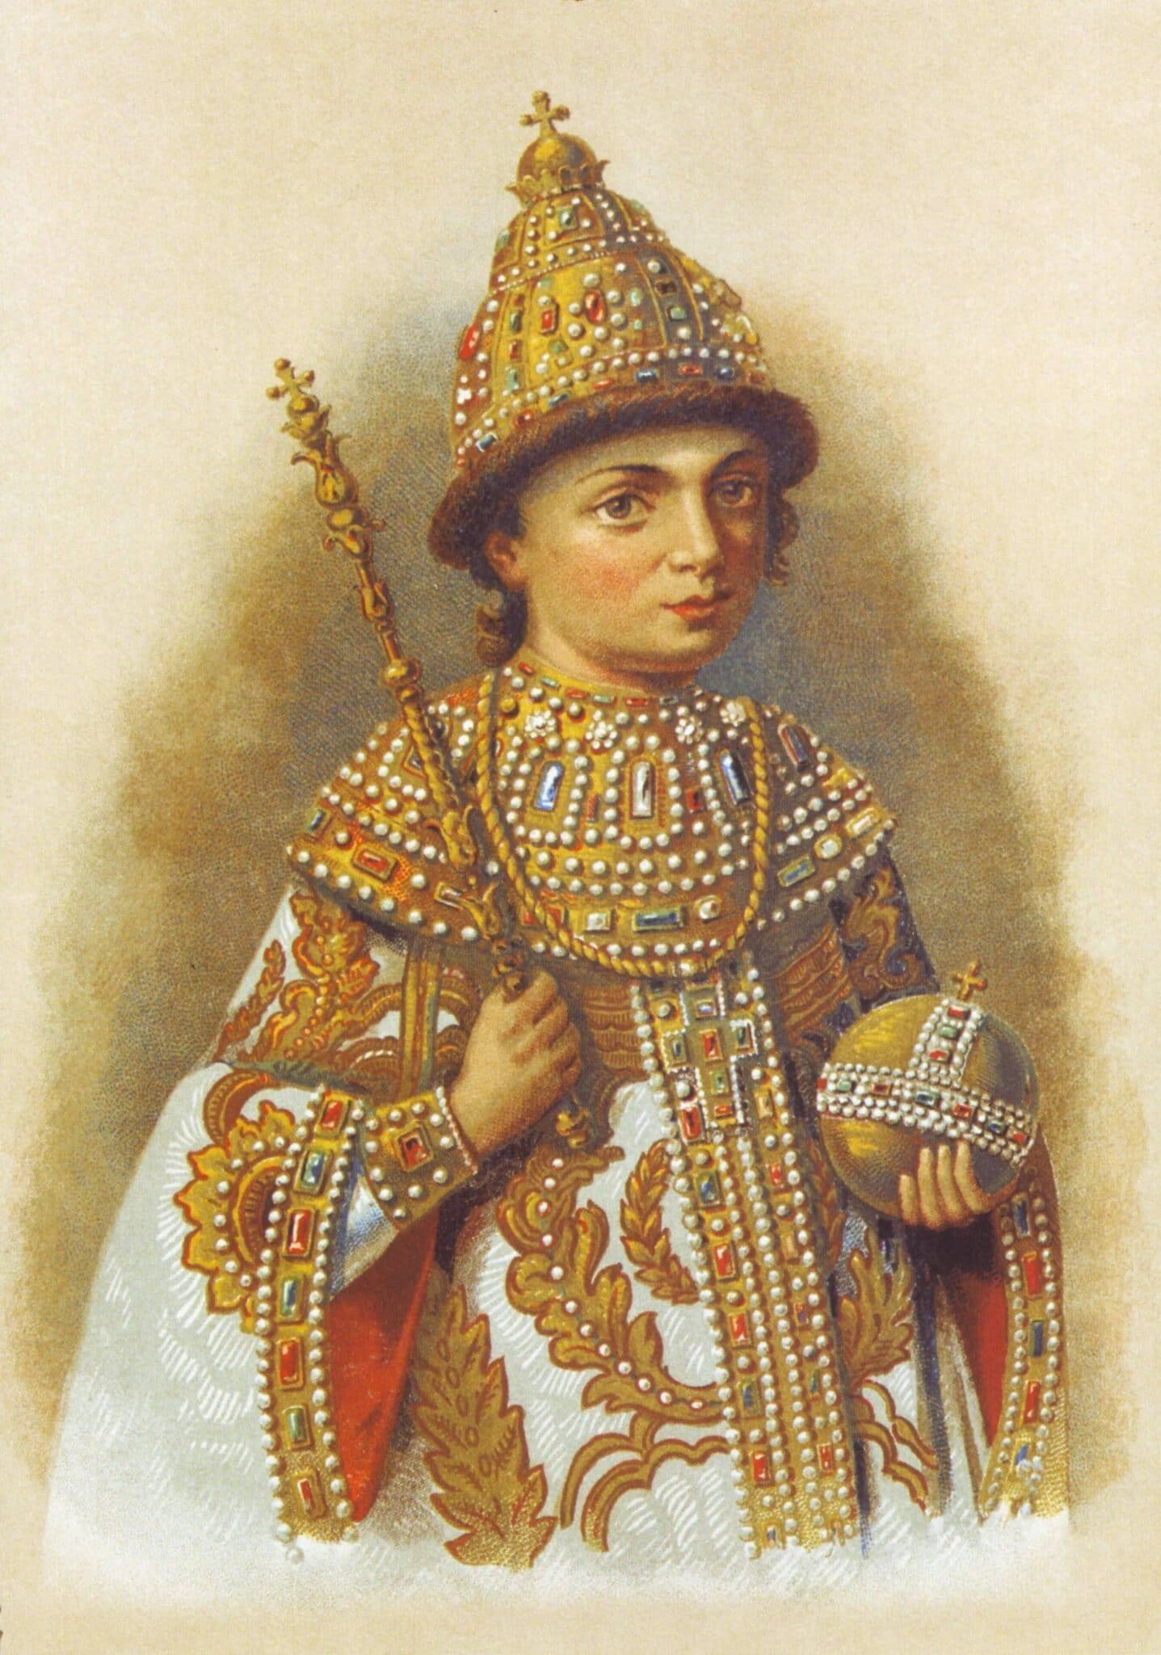
Пётр I родился 9 июня 1672 года в семье царя Алексея Михайловича и его второй жены Натальи Нарышкиной. Детство Петра отличалось от жизни его сверстников из царских семей: он проводил много времени на свежем воздухе, увлекался играми и военными маневрами с деревянными пушками. Он обучался различным ремеслам, научился управлять судами, а также изучал математику и инженерное дело.

Slide 3
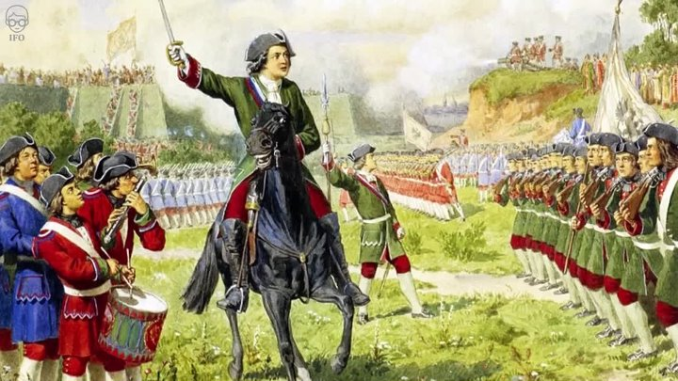
Юный Петр целыми днями забавлялся игрой со своими «потешными войсками», причем солдатами в них выступали самые настоящие мальчишки. Он переодевал сверстников в военную форму и отправлялся с ними маршировать по городским улицам. Самому государю в войске была отведена роль барабанщика. Через некоторое время Петр создал потешный артиллерийский полк, а после и потешный флот. «Игрушечные» войска царя изначально назывались Преображенским полком, позже к нему присоединился и Семеновский полк.

Slide 4
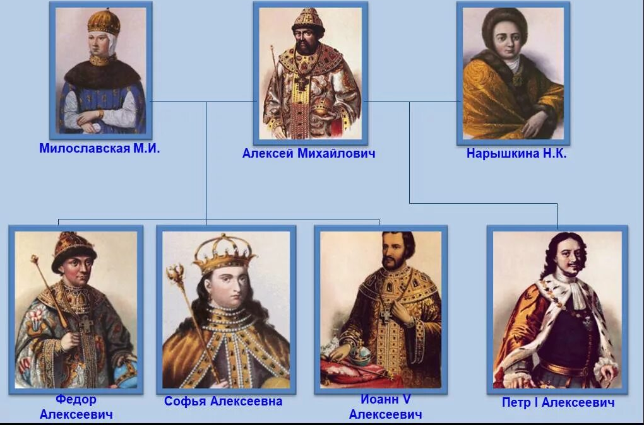
В 1676 году, когда Петру было четыре года, его отец, царь Алексей Михайлович, умер. Трон унаследовал пятнадцатилетний Федор, старший сын Алексея Михайловича от первого брака.
Царевна Софья стала советницей Федора. Для XVII века было немыслимо, чтобы женщина вмешивалась в государственные дела. Под предлогом ухода за Федором, который был крайне болезненным юношей, царевна ходила в царские покои и там напрямую общалась с боярами и советниками юного царя.

Slide 5
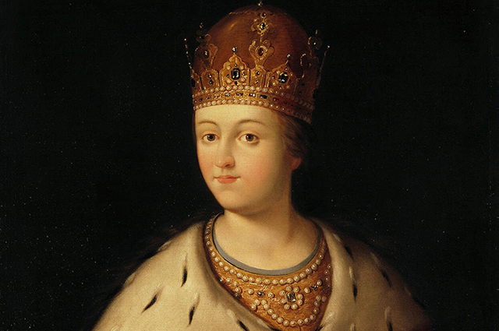
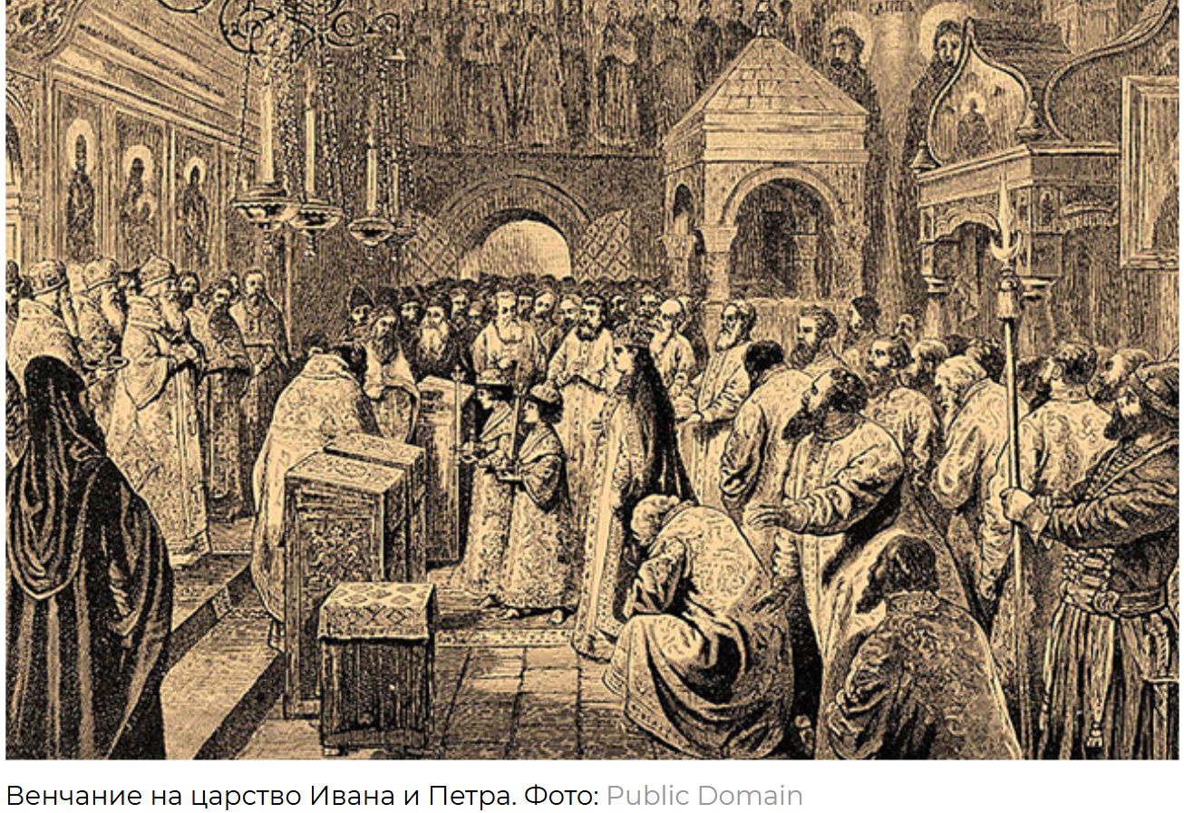
Однако через шесть лет после восшествия на престол Федор Алексеевич умер.
На царство венчали сразу двоих — Ивана Милославского (Иоанна V) и Петра Нарышкина (Пётр I) .
Регентом при несовершеннолетних братьях стала Софья. Власть с июня 1682 года фактически находилась в руках царевны. Ни одно важное решение не принималось без ее участия. Для юных царей специально изготовили двойной трон, позади которого располагалось окошко, через которое Софья Алексеевна раздавала им «инструкции» - что и когда говорить во время приемов. Ее имя писали во всех указах рядом с именами Ивана и Петра.​
Регентство Софьи составило семь лет - с 1682 по 1689 гг.​
Царевна Софья Алексеевна

Slide 6
Таким образом, политическая обстановка в России до правления Петра была сложной и напряженной. В 1682 году начался период двоевластия, когда на троне оказались сразу два царя: Пётр и его старший брат Иван V. Реальная власть была в руках их сестры Софьи, которая исполняла обязанности регентши.
Наиболее серьёзным испытанием на начальном этапе правления для Петра был стрелецкий бунт 1698 года, когда царевну Софью насильно отстраняют от власти и отправляют в монастырь, а Петр Алексеевич, подавив бунт, начинает первые реформы.

Slide 7
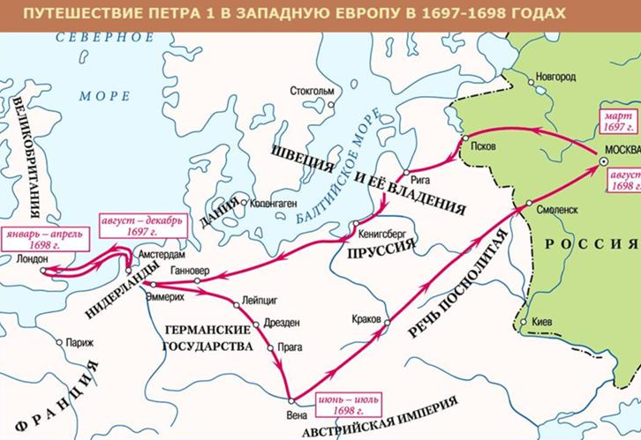
Толчком к началу преобразований стала поездка Петра Алексеевича в составе Великого посольства за границу в 1697–1698 гг. под именем урядника Преображенского полка Петра Михайлова.
Официальная цель поездки заключалась в создании союза против Турции. Кроме того, Петр стремился наладить торговые, технические, культурные связи с европейскими державами, получить представление об их образе жизни.

Slide 8
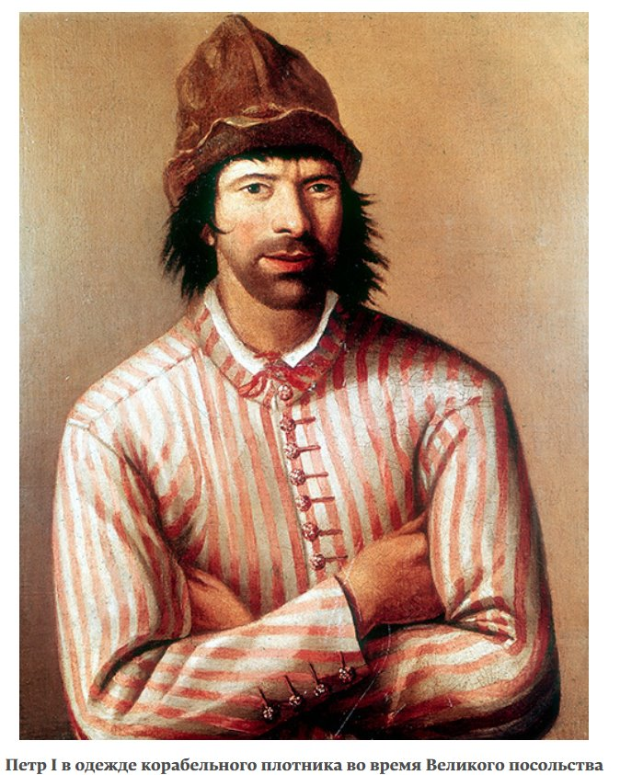
Во время поездки Петр побывал в Германии, Голландии, Англии и других странах Европы, осматривал фабрики, заводы, монетные дворы, лесопильни, работал на корабельных верфях, учился артиллерийскому делу, а также интересовался госпиталями, поразился развитием медицины, воочию увидел устройство человеческого тела (в анатомическом театре), впервые увидел микроскоп. Петр побывал в музеях и театрах, обсерватории, узнал, что в европейских странах издаются газеты, активно печатаются книги по философии, экономике, астрономии, естественным наукам, т. е. не только церковная литература, но и естественно-научная.
Петр был человеком Нового времени — любопытным и способным к восприятию нового. Во время путешествия по Европе он усвоил ключевую идею эпохи — идею о силе человеческого разума. Разума, с помощью которого можно не только познавать окружающий мир, но и влиять на него.

Slide 9
Поездка 1697-1698 гг. показала, что Россия по многим показателям отставала от европейских стран.
Отсталость России представляла опасность для национальной независимости русского народа. Угрозы могли исходить от Швеции, Речи Посполитой, Турции и др. Россия стремилась утвердиться в ранге сильной европейской державы.
Требовали решения внешнеполитические задачи, важнейшей из которых было обеспечение выхода к Балтийскому морю. Россия обладала лишь одним портом– Архангельском на Белом море, который большую часть года был скован льдами.
В связи с решением внешнеполитических задач необходимо было реформировать армию и создавать российский флот.
Российская промышленность по объему и техническому оснащению уступала промышленности западноевропейских стран. Прежде всего требовалось развитие металлургической, оружейной промышленности, судостроения для проведения военной реформы и решения внешнеполитических задач.
Сложный государственный аппарат требовал реформирования. Разросшаяся до 100 человек Боярская дума, десятки таких органов управления, как приказы, дублировали функции друг друга и требовали преобразований.
Отставание наблюдалось и в сфере образования, здравоохранения, культуры.

Slide 10
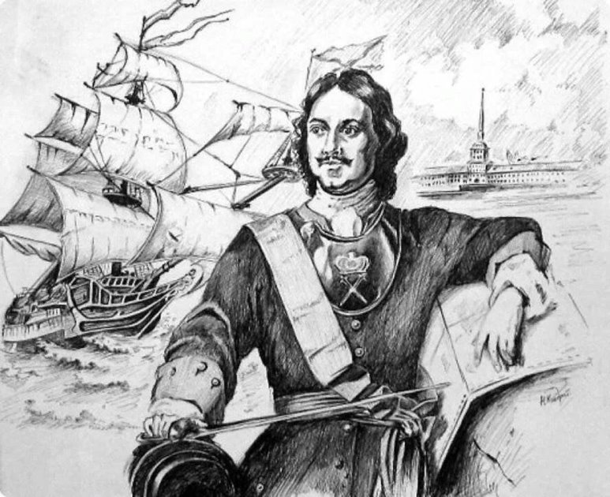
Поездка в Европу показала Петру I, что антитурецкая коалиция распалась, однако сложилась благоприятная обстановка в борьбе за выход к Балтийскому морю в связи с тем, что европейские государства были заняты предстоящей войной за испанское наследство.
Из посещения Европы Петр вынес не только впечатления, знания, мастерство, но и извлек важные уроки: в сжатые сроки надо ликвидировать разницу в уровне развития с передовыми странами Европы, переняв у Запада все ценное; развитие промышленности, торговли в стране зависит от уровня образования, науки и культуры, свободных от давления религии, и др. Во время поездки царь нанял более 800 мастеров различных специальностей для работы в России.

Slide 11
Стрелецкий бунт 1698 г. - восстание четырёх московских стрелецких полков общей численностью около 2,2 тыс. человек во время пребывания Петра I за границей в Великом посольстве.
Стрелецкий бунт заставил Петра I прервать свою поездку по Европе и вернуться в Россию.
Причины бунта: тяготы военных походов, недостаточность жалования, оторванность от семей, назначение иностранных офицеров на высшие военные должности.
Основная цель: улучшение своего социально-экономического положения и, возможно, возведение на русский престол царевны Софьи.
Итог: подавление восстания царскими войсками, стычки продолжались до 1707 года, было казнено более тысячи человек.
Царевну Софью, которая получила власть после первого стрелецкого бунта 1682 года и была принудительно отстранена от власти в 1689 году, в результате подавления бунта 1698 года после её допросов насильно постригли в монахини в Новодевичьем монастыре.

Slide 12
На рубеже XVII–XVIII вв. Россия стояла на пороге преобразований. В выборе форм, методов осуществления реформ огромную роль играет личность реформатора.
Петр I большое значение придавал законам. Считал, что для достижения всеобщего блага достаточно сформулировать законы и с помощью государственных органов последовательно провести их в жизнь. Он мечтал о создании всеобъемлющего законодательства, которым бы регламентировалась вся жизнь подданных. При нем было принято огромное количество законов, уставов, регламентов, инструкций.
Царь относился к государственному учреждению как к воинскому подразделению, стремился перенести военные принципы на сферу гражданской жизни и государственного управления. Петр I был уверен, что армия – наиболее совершенная общественная структура, достойная модель всего общества.. Присягу при нем стали принимать не только военные, но и государственные служащие, например члены Сената.
Им впервые сформулированы понятия «долг», «обязанность» монарха. Служение Отечеству – важнейший элемент политической культуры петровского времени. Все сословия, включая дворянство, находились на службе государства.
Именно Петр I сформулировал идею «насильственного прогресса». Он считал, что царь – единственный, кто знает, что необходимо его народу, и требовал беспрекословного подчинения. Петр I не отвергал насилия при осуществлении реформ.

Slide 13
Причины реформ:
Предшествующее развитие России: попытки реформ Алексея Михайловича и Фёдора Алексеевича.
Неэффективное госуправление (тяжелые налоги, репрессии старообрядцев) и провальная внешняя политика (крымские походы) правительства царевны Софьи.
Поездка Петра I в Европу в составе Великого посольства (1697–1698 гг.).
Отставание России в социально-экономическом, военном и культурном отношении от Европы, необходимость тотальной модернизации государства.
Низкий уровень образования в прикладных (точных и естественнонаучных) дисциплинах, необходимых для организации военно-технологического прорыва.
Интенсивная экспансия стран Западной Европы с целью получения промышленного сырья и новых рынков сбыта.
Цель реформ: модернизация страны, т. е. преобразование традиционного общества в общество индустриального типа, но при сохранении крепостничества. ​

Slide 14
Особенность Петровских реформ
Северная война, точнее, сокрушительное нарвское поражение, стала главным катализатором всех петровских преобразований.
Проводятся на основании европейского опыта.
Масштабность и распространение нововведений на все сферы жизни общества.
Бессистемность и зависимость реформ от внешней политики, т. к. они проводились в условиях Северной войны (1700–1721 гг).
Жёсткий курс и быстрый темп преобразований.
Осуществление на базе государственной системы крепостного права.

Slide 15
Цели преобразования Петра I
Экономических
Обеспечение армии и флота оружием, обмундированием
Развитие промышленности, преодоление экономической отсталости
Государственных
Создание четко действующего государственного механизма
Окончательное утверждение абсолютизма
Социальных
Укрепление позиции дворянства как главной опоры самодержавия
Усиление крепостного права
Развитие внутренней и внешней торговли
Обороноспособность: создание регулярной армии и флота
Начало формирования слоя национальной торгово-промышленной буржуазии

Slide 16
Реформы государственного управления
1711
Учреждение Правительствующего сената
1717-1721
Учреждение коллегий
1720
Издание Генерального регламента
1722
Издание Табели о рангах

Slide 17
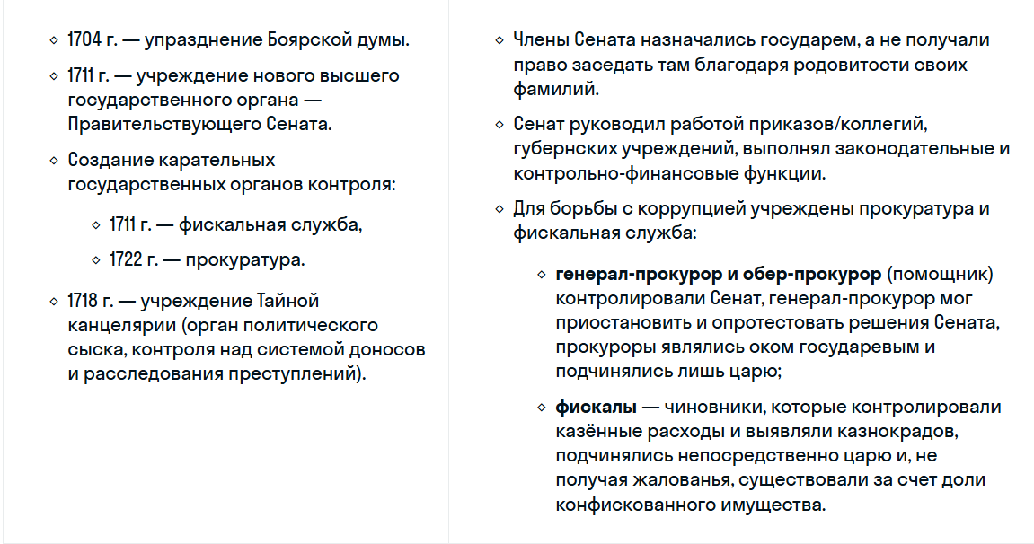
Государственно-административные реформы

Slide 18
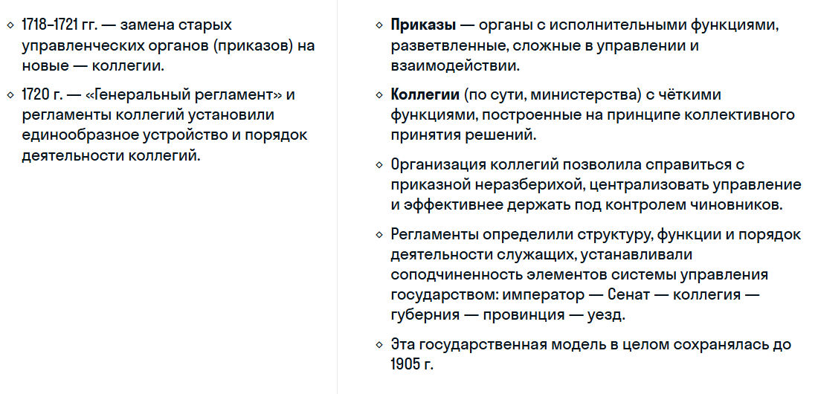
Государственно-административные реформы

Slide 19
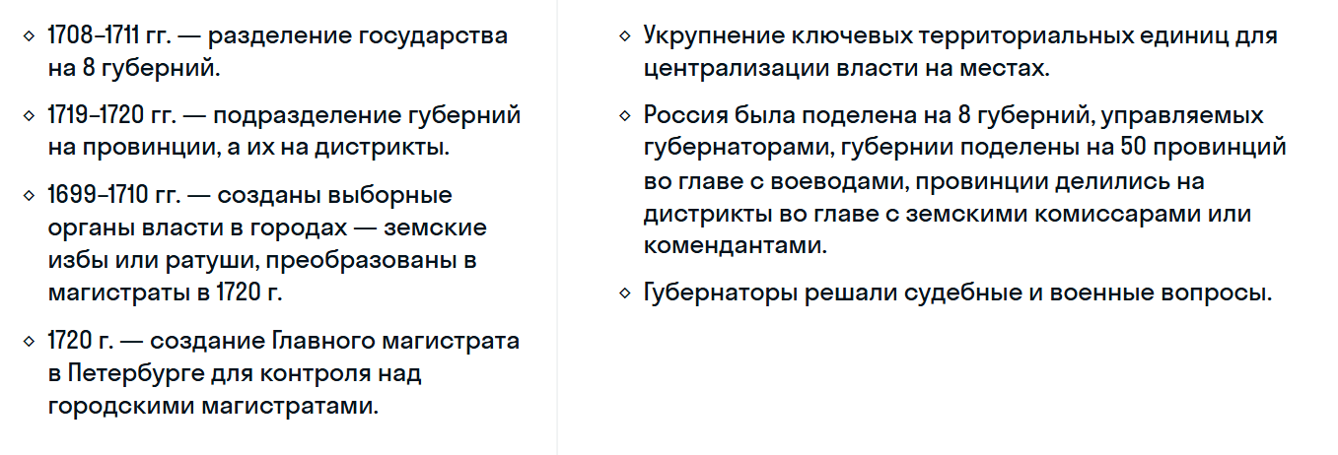
Государственно-административные реформы

Slide 20
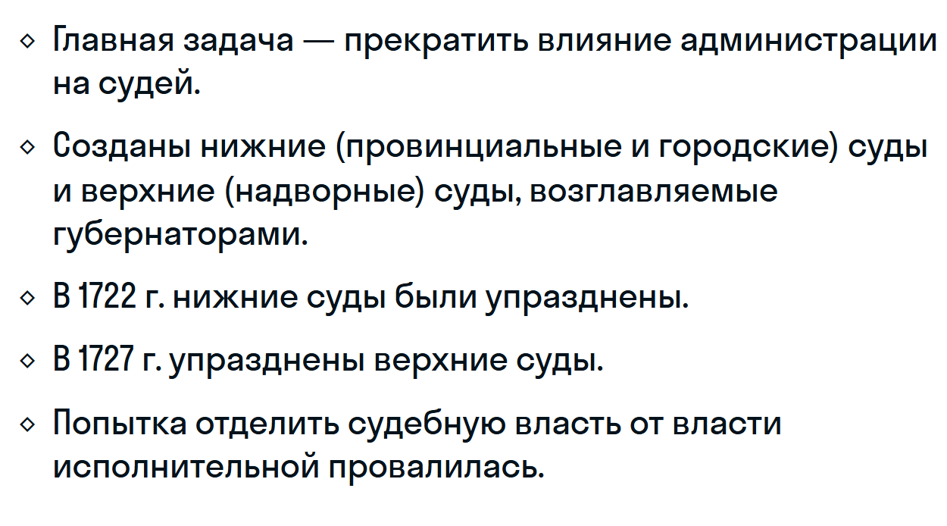
Государственно-административные: Судебная реформа 1719 года

Slide 21
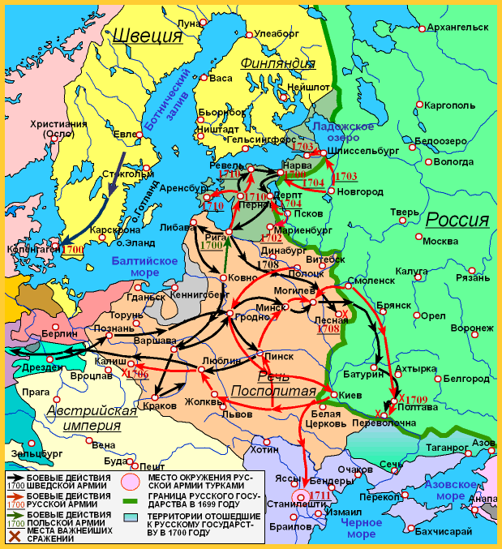
Северная война
Выделяют два этапа: I – 1700–1709 гг.; II – 1709–1721 гг., разделенных Полтавской битвой.
Начало войны было очень неудачным для России. В ноябре 1700 г. Россия терпит поражение под Нарвой, имея численное превосходство. Восемь тысяч шведов разгромили 60-тысячную русскую армию. Это событие заставило активизировать военную реформу.
В 1702 г. русские взяли крепость Нотебург(Орешек), переименовав его в Шлиссельбург. В 1702 г. Петр I скажет: «Мы можем, наконец, бить шведов». В 1703 г. русская армия взяла крепость Ниеншанц, Ям, Копорье, Мариенбург, в 1704 г. – Нарву и Дерпт и закрепилась на берегах Невы. 16 мая 1703 г. в устье Невы был заложен город Санкт-Петербург, ставший на два века столицей России.

Slide 22
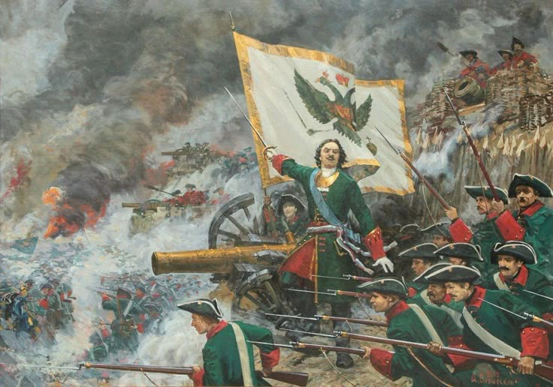
Северная война
28 сентября 1708 г. была одержана победа над шведами у деревни Лесной, а 27 июня 1709 г. – под Полтавой. Полтавская битва завершилась разгромом шведов. Карл XII и гетман Украины И. Мазепа бежали в Турцию.​
Потеряв сухопутную армию, Швеция сохраняла мощный флот на Балтике и продолжала войну. На стороне Швеции выступила. В 1710 г. Турция, не смирившись с потерей Азова, объявила войну России. В 1711 г. на реке Прут 130-тысячная турецкая армия окружила русские войска. Петр I «откупился» от Турции. В результате 12 июля 1711 г. был подписан мир, по которому Россия отдавала Турции Азов, ликвидировала Таганрог, отказывалась от борьбы за Черное море.​

Slide 23
Северная война: итоги
Окончательная судьба Северной войны решалась в морских битвах. 25–27 июля 1714 г. в сражении у мыса Гангут шведский флот потерпел поражение (русским флотом командовал сам Петр I). 27 июля 1720 г. русский флот одержал победу у острова Гренгам.
30 августа 1721 г. был подписан Ништадтский мир между Россией и Швецией. Он подвел итоги войне, которая длилась 21 год. К России отошла Эстляндия, Лифляндия, часть Карелии с городом Выборг, часть территории современной Ленинградской области, т. е. Россия получала побережье Балтийского моря от Выборга до Риги. За территориальные приобретения Россия обязалась уплатить1,5 млн рублей. Финляндия возвращалась в состав Швеции.
Россия получила выход к Балтийскому морю, стала великой морской державой, а это явилось предпосылкой для ее экономического и культурного развития. Изменился международный статус державы. 22 октября 1721 г. Петр I принял титул «Отца Отечества, Петра Великого, Императора Всероссийского». Россия становилась империей, а ее правитель – императором огромного и могучего государства, вступившего теперь в сообщество великих мировых держав. В европейских столицах появились российские посольства.

Slide 24
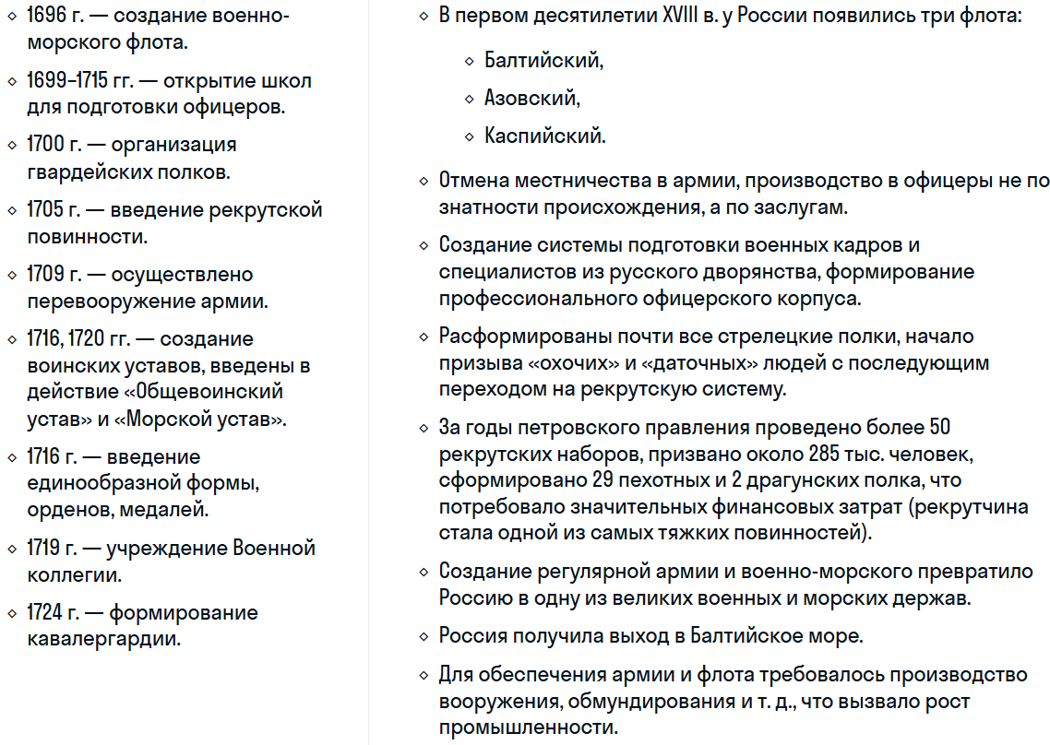
Военная реформа

Slide 25
Вэпоху Петра I В армии впервые была введена присяга. Основы прохождения службы были закреплены в Табели о рангах (1722). Особое значение придавалось созданию офицерского корпуса. Он комплектовался преимущественно из дворян. Школой подготовки командных кадров стали Преображенский и Семеновский гвардейские полки. Для обучения офицерских кадров были созданы первые военно-учебные заведения, гарнизонные школы. В 1701 г. открыты Навигационная и Артиллерийская школы, в 1707 г. – Инженерная школа. Часть молодых дворян Петр I посылал учиться за границу – в Голландию, Италию, Францию и другие страны Европы.
Важнейшей частью Петровских военных преобразований было создание флота. В течение 1696–1725 гг. были созданы Азовский и Балтийский флоты, Каспийская флотилия.
Была осуществлена централизация военного управления: созданы Военная коллегия, которая ведала сухопутными войсками во главе с фельдмаршалом. АМеншиковым, и Адмиралтейство, ведавшее флотом, во главе с генерал-адмиралом Ф. Апраксиным. Во главе вооруженных сил страны стоял монарх, а непосредственно командовал главнокомандующий, при котором был Военный совет как совещательный орган.
Военная реформа

Slide 26
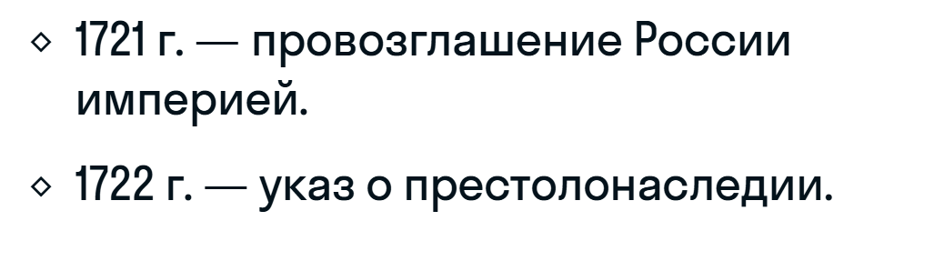
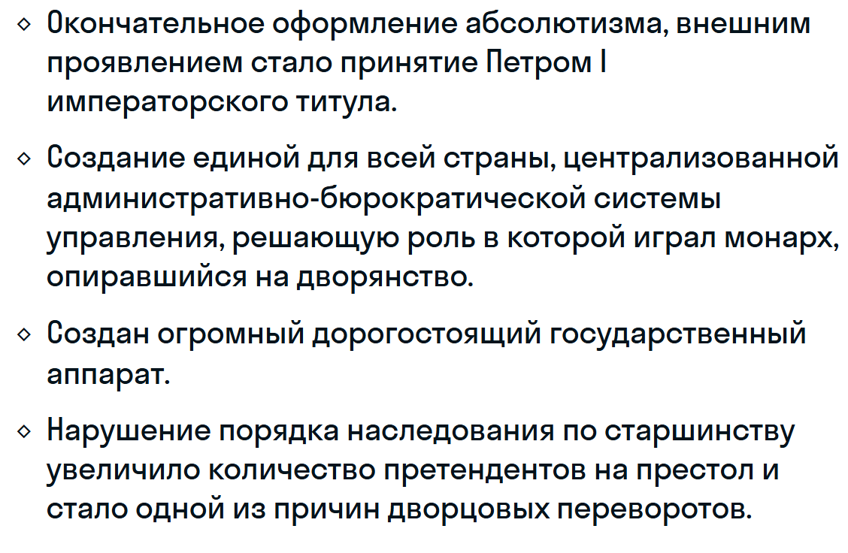
Россия - Империя.
Петр I - последний царь и первый Император

Slide 27
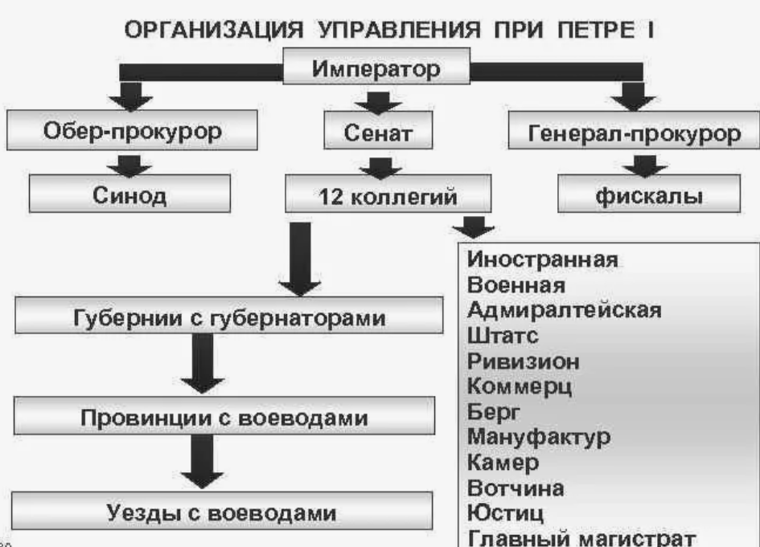
При Петре I было завершено оформление абсолютной монархии. К важнейшим ее признакам относятся:
–неограниченная власть монарха – законодательная, исполнительная, судебная. Внешним выражением абсолютизма в России является принятие в1721 г. Петром I титула императора и наименования Великий;
–наличие регулярной армии;
–подчинение церковной власти светской;
–формирование разветвленного чиновничье-бюрократического аппарата, подчиненного самодержцу. Генеральный регламент 1720 г. ввел единую систему делопроизводства в государственном аппарате;
–наличие централизованной системы сбора налогов.

Slide 28
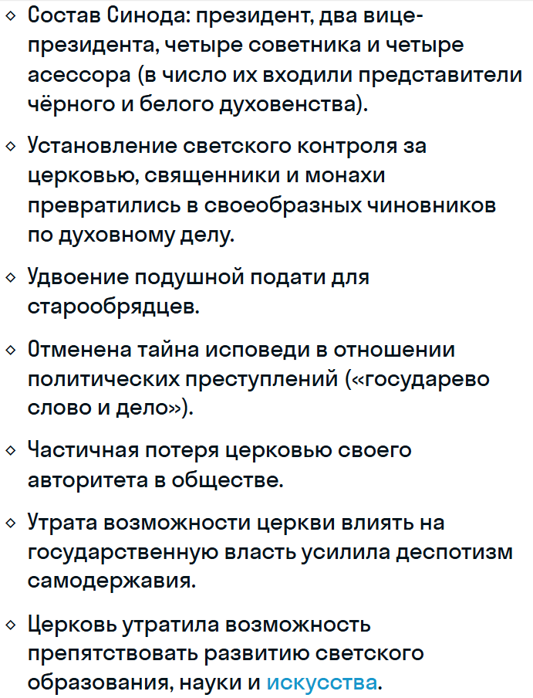
Церковная реформа
1700
1721
смерть патриарха Адриана и фактическая ликвидация института патриаршества
«Духовный регламент» — закон, определявший правовое положение Православной Церкви в Российской империи, создание Священного Синода (Духовная коллегия)
1722
учреждение должности обер-прокурора для надзора за деятельностью Синода

Slide 29
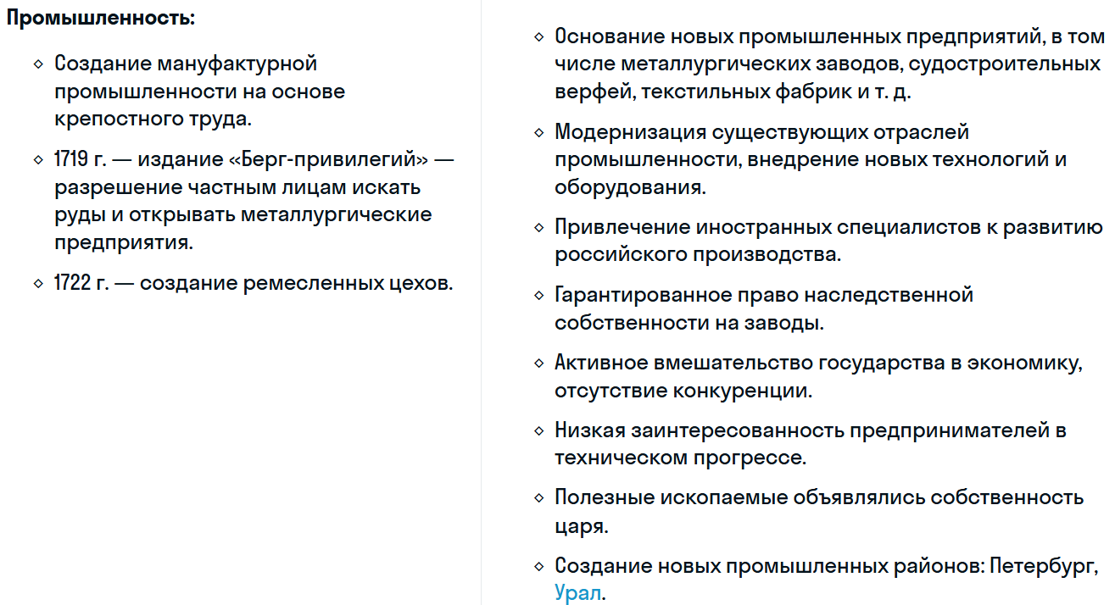
Экономические реформы

Slide 30
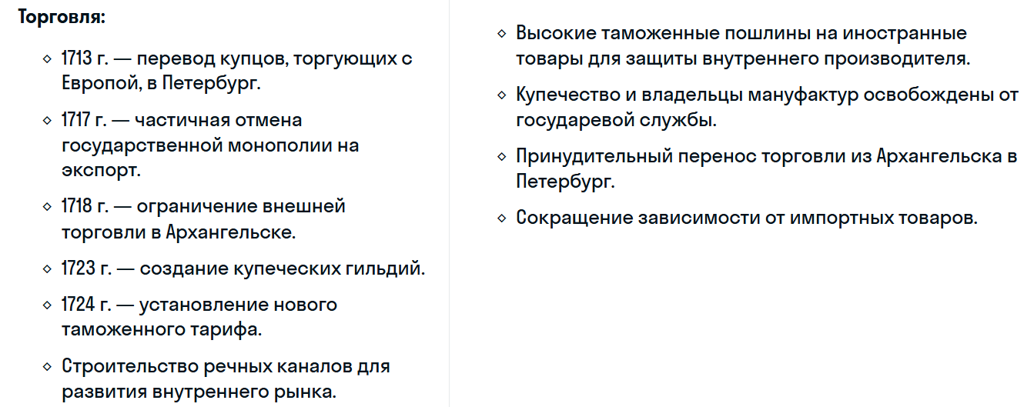
Экономические реформы

Slide 31
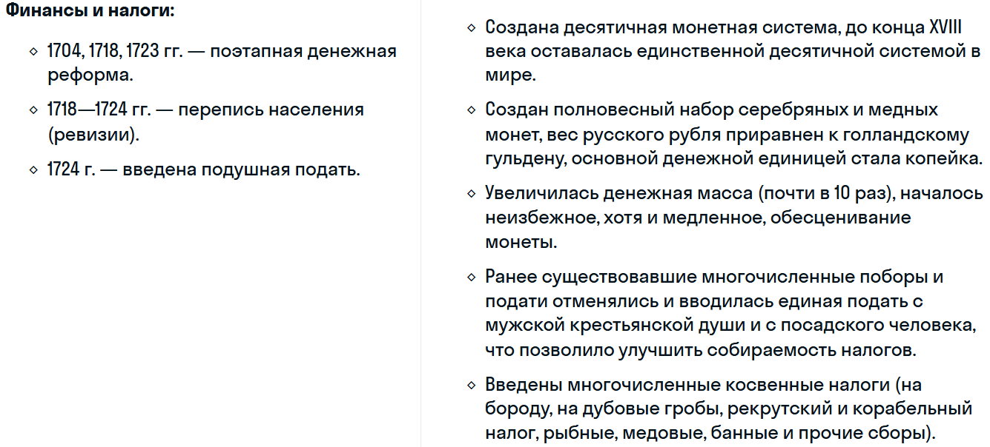
Экономические реформы
1705
Создание Инспекций и Ратуши для пополнения казны
1711
Денежная реформа: чеканка единой золотой, серебренной и медной монеты установленного образца
1718-1724
Налоговая реформа. Введение единой подушной подати

Slide 32
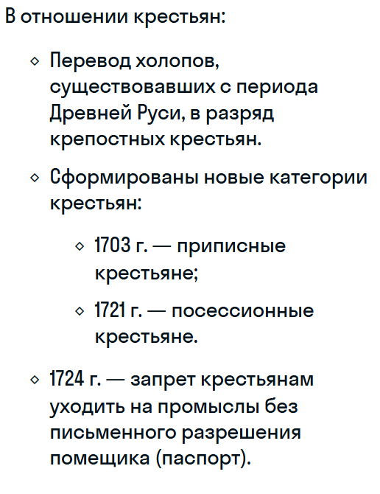
Произошло слияние крепостных крестьян и холопов в единое сословие.
Государственные крестьяне объединили однодворцев Юга, черносошных крестьян Севера, ясашных крестьян Поволжья и Сибири. Они платили подушную подать, выполняли ряд повинностей, обладали свободой, могли покупать, арендовать землю, содержать промысел.
Приписные крестьяне — крепостные или черносошные крестьяне, приписанные к мануфактурам для работы в счёт государственной подати.
Посессионные крестьяне — купленные владельцами мануфактур без земли, считались собственностью предприятия и не могли быть проданы отдельно от него.
Начало паспортной системы.

Slide 33
Образование
1714 г. — указ, запрещавший жениться недорослям, не окончившим «цифирной школы».
Открытие технических специальных школ в Москве и Петербурге: школа математических и навигацких наук (1701 г.), артиллерийская школа (1701 г.), пушкарская школа (1699 г.), медицинская школа (1707 г.), инженерная школа школа (1712 г.), Морская академия (1715 г.).
Отправка дворянских недорослей для учёбы за границу.
1714 и 1723 гг. — указы об обязательном начальном образовании дворянского сословия.
1702 г. — издание первой периодической газеты «Ведомости».
1703 г. — введение арабских цифр.
1708 г. — переход на гражданский шрифт. Изменён алфавитный состав, исчезли ненужные для передачи русской речи буквы, введены новые буквы — «е», «я», «э», упрощено правописание, исчезли титлы, знаки ударений.
Новые учебники: «Букварь» Ф. Поликарпова, «Арифметика» Л. Магницкого, «Первое учение отрокам» Ф. Прокоповича.
Создание «Модель-камеры», ставшей впоследствии основой для Центрального военно-морского музея.
Основание Кунсткамеры — собрания редкостей на базе личной коллекции Петра I, с 1719 г. доступна для обозрения.
1714 г. — открытие первой в России публичной библиотеки в Петербурге.
Повседневная жизнь
Введение юлианского календаря: счёт лет стали вести от Рождества Христова, Новый год — 1 января 1700 г.
1700 г. — указ, обязывающий дворян, приказных и служебных чинов, торговых людей носить европейскую одежду (венгерское и немецкое платье).
1705 г. — указ, обязывающий население страны брить усы и бороды.
1718 г. — введение ассамблей (от фр. «собрание») — светской формы развлечений, на которые собирались представители разных сословий, мужчины и женщины, танцевали, играли в шахматы, вели беседы.
Проведение публичных праздников с фейерверками, карнавальными шествиями, маскарадами.
Введение правил поведения в обществе — «Юности честное зерцало» (1717 г.)

Slide 34
Итоги и последствия реформ Петра I
Позитивные:
Развитие промышленности и торговли.
Создание регулярной армии и флота.
Развитие науки и образования.
Европеизация системы государственного управления, культуры и быта.
Индустриализация страны и преодоление её технической отсталости.
Россия получила международное признание и стала одной из ведущих держав Европы.
Выход к Балтийскому морю, развитие морской торговли.
Строительство Санкт-Петербурга и укрепление позиций России на Балтийском море.
Светское начало окончательно победило церковное.

Slide 35
Итоги и последствия реформ Петра I
Негативные
Остановился процесс складывания третьего сословия, буржуазии.
Распространение иностранных традиций в ущерб национальной культуре.
Усиление крепостного гнёта, налогового бремени и ухудшение положения низших слоёв населения.
Гибель большого количества людей.
Разрушение традиционного уклада жизни.
Бюрократизация и коррупция.
Раскол в обществе. Часть населения поддерживала реформы, видя в них путь к прогрессу и развитию страны. Другая часть выступала против реформ, считая их чуждыми русскому народу и разрушающими его традиции.

Slide 36
Отечественная история : курс лекций. В 3 ч. Ч. 2. Россия в XVIII – О-82 начале XX века / М. Т. Крючков, Т. В. Дмитриева, О. В. Шестакова, Н. К. Покровская, А. А. Конов ; под общ. ред. О. В. Шестаковой. – Екатеринбург : Изд-во УрГУПС, 2009. – 124 с.
Е Б. Калашникова, Н Д. Горшкова РЕФОРМЫ ПЕТРА I: СОДЕРЖАНИЕ И ИХ ВЛИЯНИЕ НА РАЗВИТИЕ РОССИИ // Международный журнал гуманитарных и естественных наук. 2021. №1-3. URL: https://cyberleninka.ru/article/n/reformy-petra-i-soderzhanie-i-ih-vliyanie-na-razvitie-rossii
Гиниятов А. Р., Гибадуллина Р. Н. РЕФОРМЫ ПЕТРА I ИЛИ КАК ПЕТР I ИЗМЕНИЛ РОССИЮ // Вестник науки. 2022. №5 (50). URL: https://cyberleninka.ru/article/n/reformy-petra-i-ili-kak-petr-i-izmenil-rossiyu
Список использованных источников

